Slide 1
Литературное чтение 2 класс
Трофимова Наталья Алексеевна
учитель начальных классов
МБОУ Павловской НОШ
г.о. Домодедово

Slide 2
БАМЛОНЕКТРСОАЬНДВР ПЬСЮЕЁРВГЕЕАВЗИЧ ЦЕПЖУФЛШЮКЙИМН

Slide 3
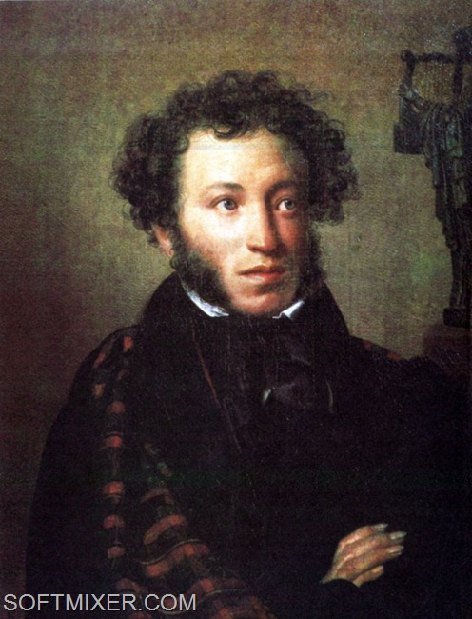
Александр Сергеевич Пушкин

Slide 4
Сказки Пушкина

Slide 6
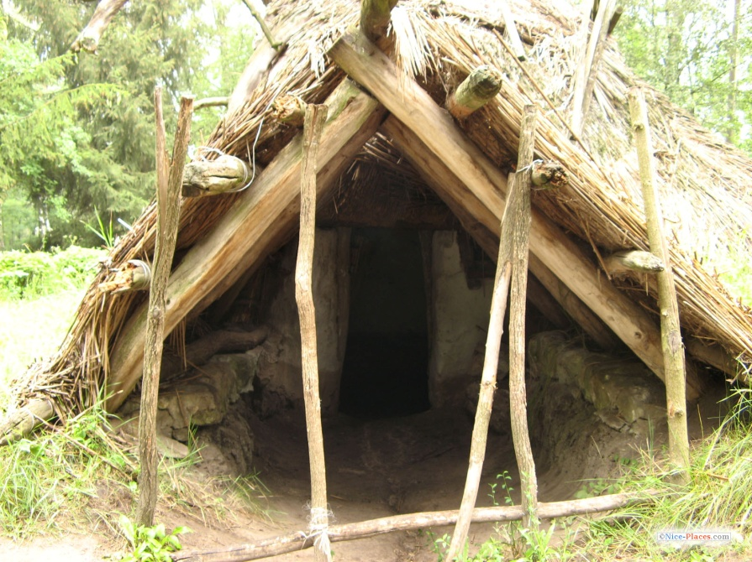
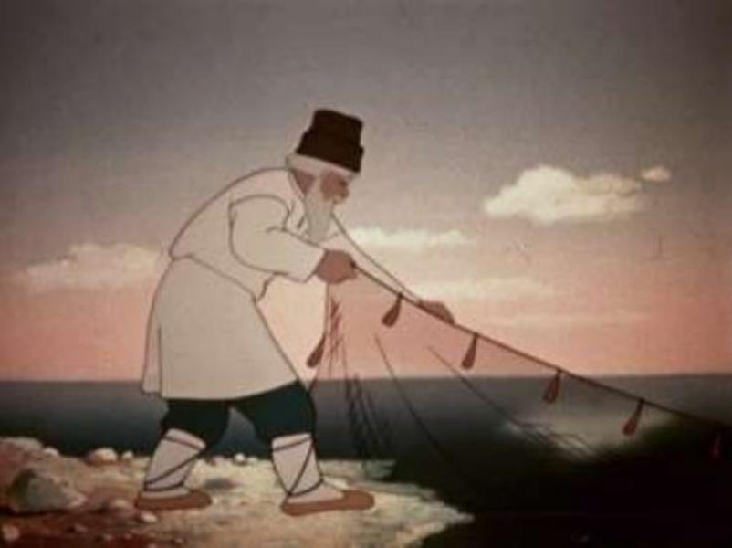
Землянка - углублённое в землю жилище
Невод - большая рыболовная сеть

Slide 7
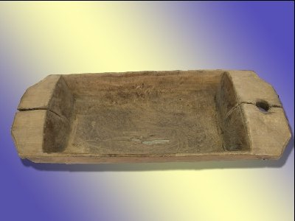
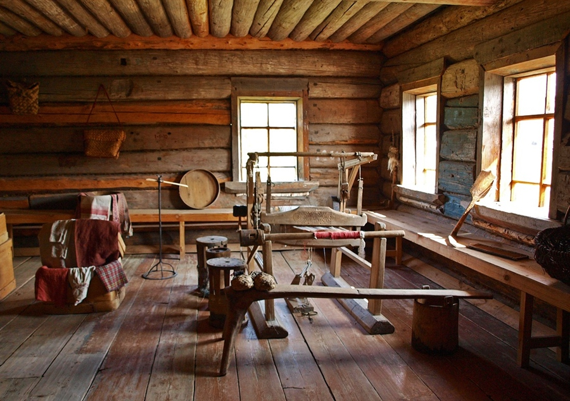
Корыто — открытая продолговатая ёмкость.
Светёлка (помещение) — небольшая комната, обычно в верхней части жилья.

Slide 8
Откуп
плата за что либо
Невежа
невоспитанный человек.
Корысть
выгода, польза.
Простофиля
глуповатый, несообразительный человек.
Быть на посылках
быть в полном подчинении
Чупрун
чуб, чёлка, хохол
Белены объелась
сошла с ума, обезумела
Царские палаты
царский дворец

Slide 9
Сварливая
Пуще
Смилуйся
Кликать
Разбранила
Столбовая
дворянка
Старче
Пожалей
Ворчливая, склонная к ссорам
Звать
Больше
Старик
Почетная дворянка
Очень сильно ругалась

Slide 10
ФИЗМИНУТКА
для глаз

Slide 11
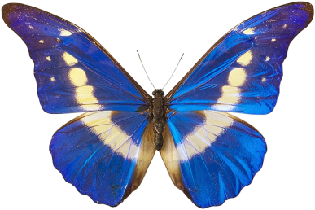

Slide 12
Найди строчки в сказке, относящиеся к иллюстрациям

Slide 13
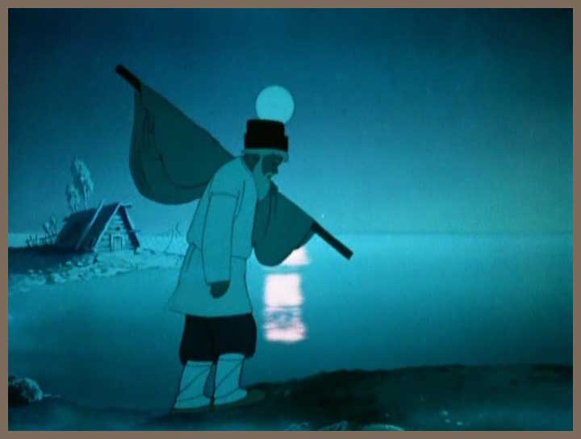

Slide 14
Жил старик со своею старухой У самого синего моря; Они жили в ветхой землянке Ровно тридцать лет и три года.
Старик ловил неводом рыбу,
Старуха пряла свою пряжу.
Раз он в море закинул невод, —
Пришел невод с одною тиной.
Он в другой раз закинул невод, —
Пришел невод с травой морскою.

Slide 15
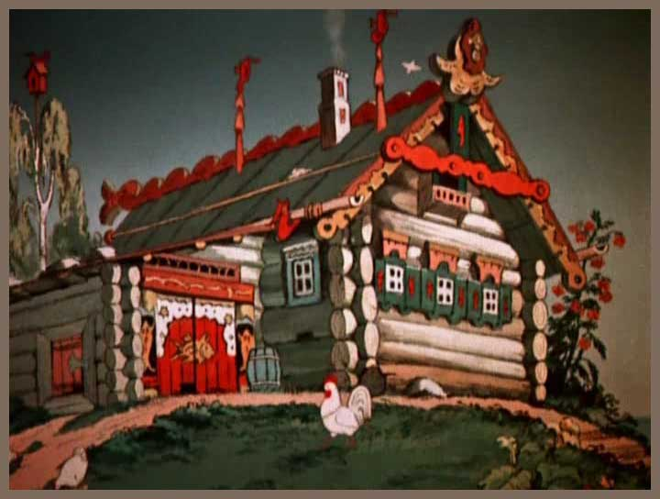

Slide 16
Пошел он ко своей землянке,
А землянки нет уж и следа;
Перед ним изба со светелкой,
С кирпичною, беленою трубою,
С дубовыми, тесовыми вороты.

Slide 17
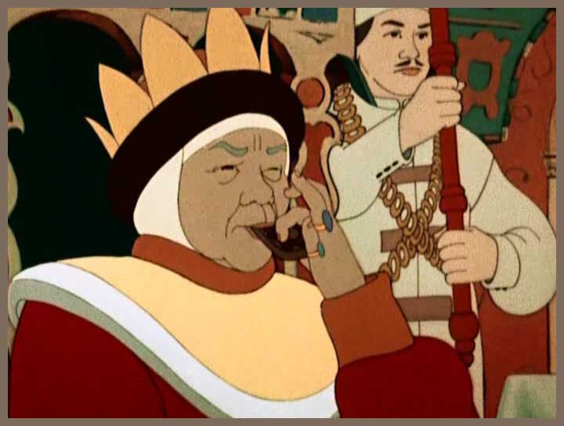

Slide 18
Старичок к старухе воротился, Что ж? пред ним царские палаты, В палатах видит свою старуху, За столом сидит она царицей,
Служат ей бояре да дворяне,
Наливают ей заморские вины;
Заедает она пряником печатным;
Вкруг ее стоит грозная стража,
На плечах топорики держат.

Slide 19
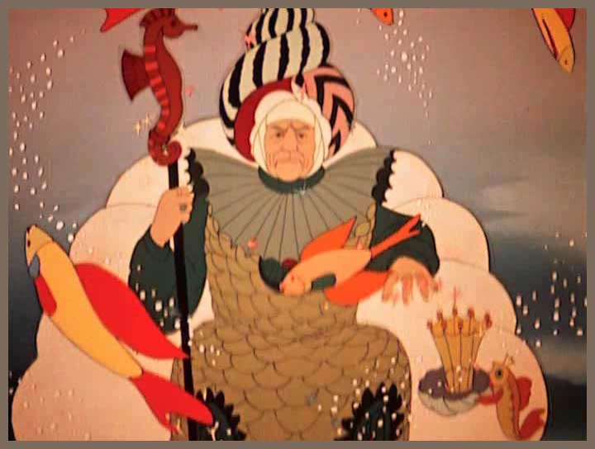

Slide 20
Говорит старику старуха:
„Воротись, поклонися рыбке.
Не хочу быть вольною царицей,
Хочу быть владычицей морскою,
Чтобы жить мне в Окияне море,
Чтоб служила мне рыбка золотая
И была б у меня на посылках.“

Slide 21
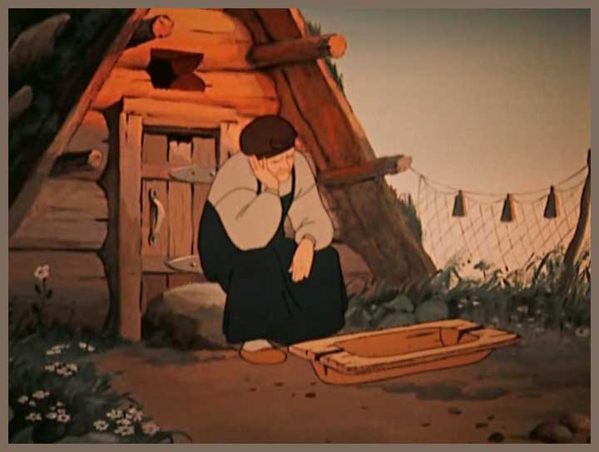

Slide 22
Долго у моря ждал он ответа,
Не дождался, к старухе воротился —
Глядь: опять перед ним землянка;
На пороге сидит его старуха,
А пред нею разбитое корыто.

Slide 23
Сказка-ложь, да в ней
намек,
добрым молодцам
урок

Slide 24
Домашнее задание
1.Подготовить выразительное чтение сказки.
2. Найти и прочитать другие сказки А. С. Пушкина.
3.Нарисовать иллюстрации к сказке.

Slide 25
СПАСИБО!
ДО НОВЫХ ВСТРЕЧ!

